Slide 1
데이터 마이닝 방법론
Hyerim Bae
Department of Industrial Engineering, Pusan National University
hrbae@pusan.ac.kr

Slide 2
학습이란 무엇인가?
학습
가르침이나 경험을 통해 모델의 성능을 조정할 수 있도록 만드는 프로세스
AI(인공지능)을 구현하기 위한 근간
May be
Simple association task
A specific output is required when given some input
Acquisition of a skill
왜 학습을 하는가?
매우 많은 영역에서 활발하게 활용되는 AI
생물학적 / 인지적 관점
더 많이 이해하고자 하는 욕구
우리에게 도움이 되는 작업을 수행할 수 있는 기계를 만들기 위함
동일한 작업 또는 동일한 모집단에서 가져온 작업을 보다 효율적이고 효과적으로 수행할 수 있도록 한다는 관점에서 시스템의 변경은 적응을 의미함 (학습)

Slide 3
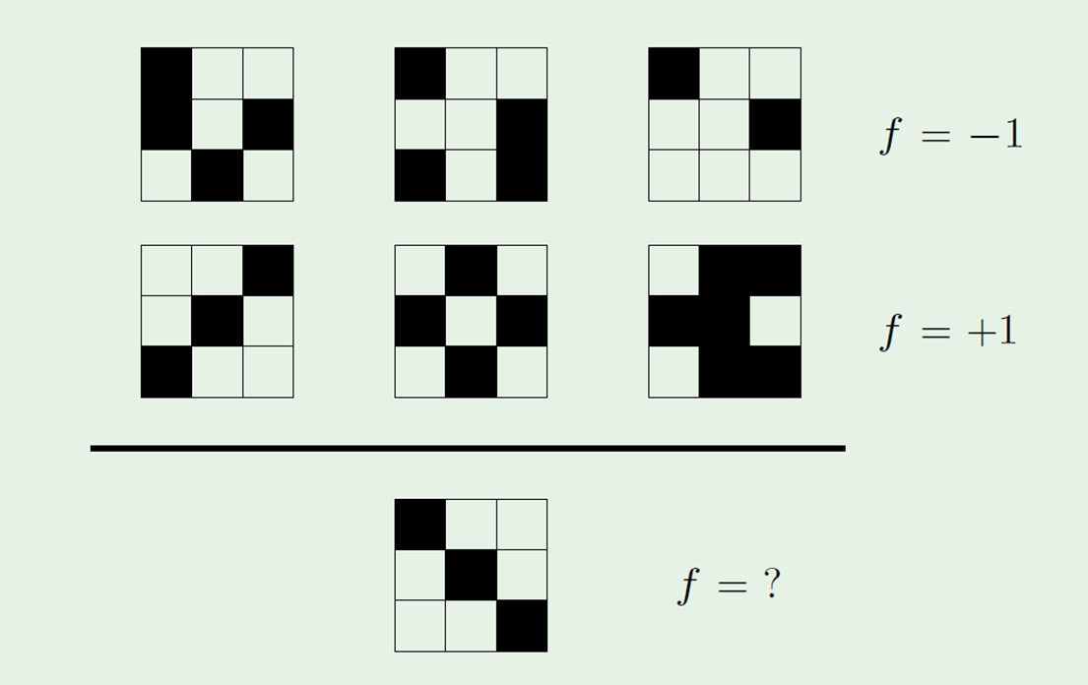
Quiz #1: $f$는 무엇일까?

Slide 4






Quiz #2: A와 B는 각각 무엇을 의미할까?
“사람A 는 허리를 숙여 인사하지만, 사람B 는 악수를 한다”

Slide 5
Quiz #3: y는 무엇일까?
y=f(x) = x!
f(3) = ?
y=f(x) = 3x+2
f(1)=?
f(1)=5, f(2)=8,
f(3)=?

Slide 6
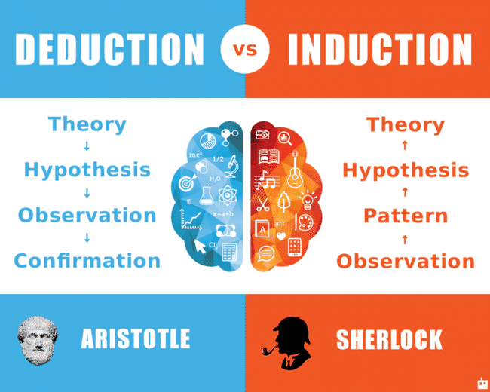
귀납적 vs. 연역적
Cases
(data)
Induction(귀납): 구체적인 것에서 일반화
A는 죽는다, B는 죽는다, C는 죽는다, …
모든 사람은 죽는다.
Deduction(연역): 일반적인 것에서 구체화
모든 사람은 죽는다.
소크라테스는 사람이다.
소크라테스는 죽는다.
Theory
Theory
Cases

Slide 7

연역적 추론
|?- likes(jungbae, sunae).
girl(sunae).
boy(jungbae).
rich(jungbae).
pretty(sunae).
likes(X, Y):- girl(X), boy(Y), rich(Y).
likes(X, Y):- boy(X), girl(Y), pretty(Y).

Slide 8
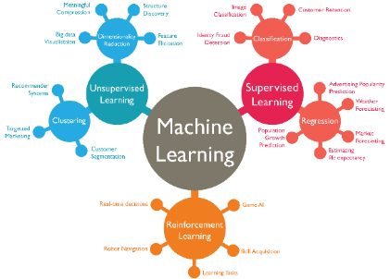
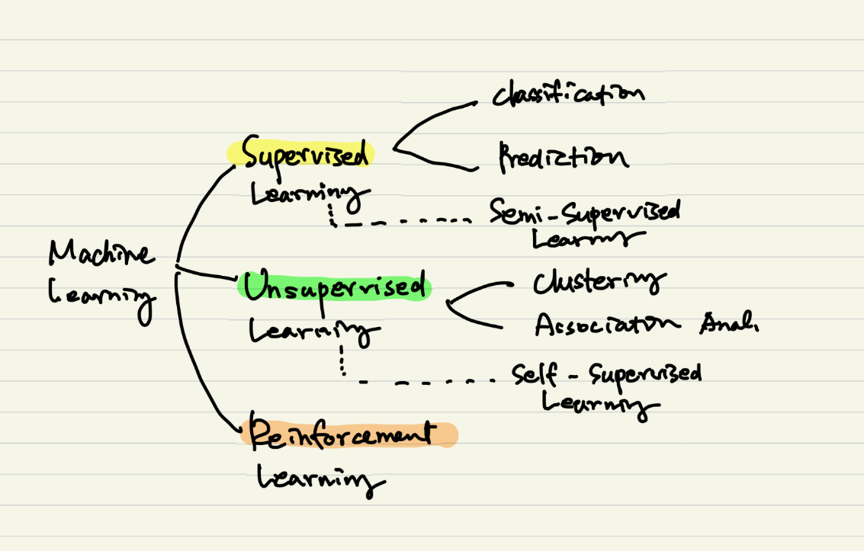
학습 방법론
전통적 학습 기법
f
X Y
Y의 타입
f
Label 유무
X Y
X (x₁, x₂, … x_{K})
X X
Learning의 목적
f
X X’ Y
Time series
f
Y_{t-k} Y_{t}
Deep learning(딥러닝)
Reinforcement learning(강화학습)

Slide 9
지도학습 vs. 비지도학습
지도학습
이미 분류 결과가 알려져 있는 학습데이터를 통해 모델 학습
비지도학습
분류 결과가 알려져 있지 않은 학습데이터를 통해 모델 학습
개념적 클러스터링 또는 범주 형성
강화학습

Slide 10
기계학습(Machine Learning)은 무엇인가?
함수 f를 찾는 것
함수 f를 찾기 위해 X와 Y를 이용
Y = f(X)
rule
pattern
knowledge

Slide 11
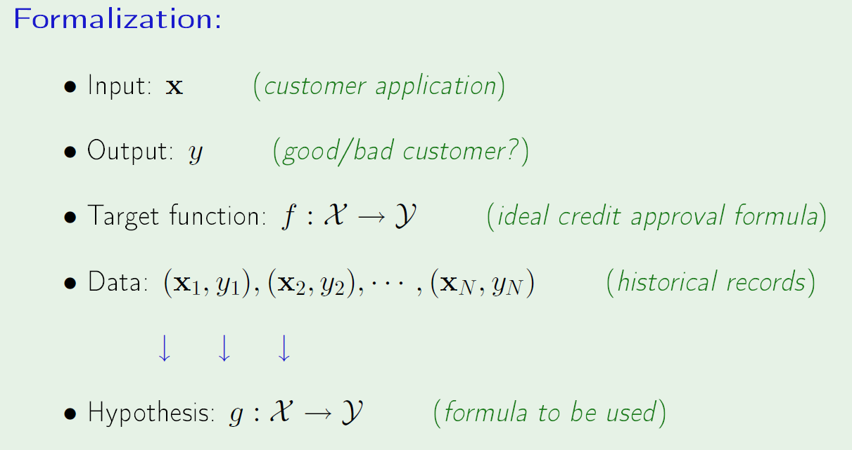
학습의 구성 요소

Slide 12
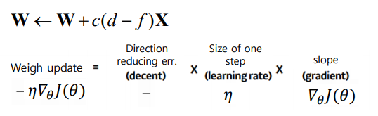
학습의 구성 요소
알고리즘
학습에 사용되는 프로세스 정의
입력 데이터를 원하는 출력 형식으로 변환
목적함수
학습의 목적
학습

Slide 13
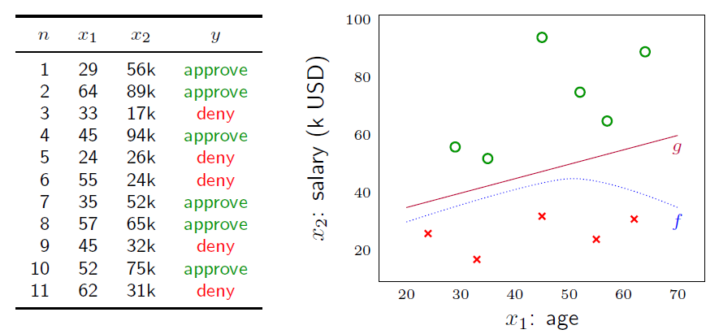
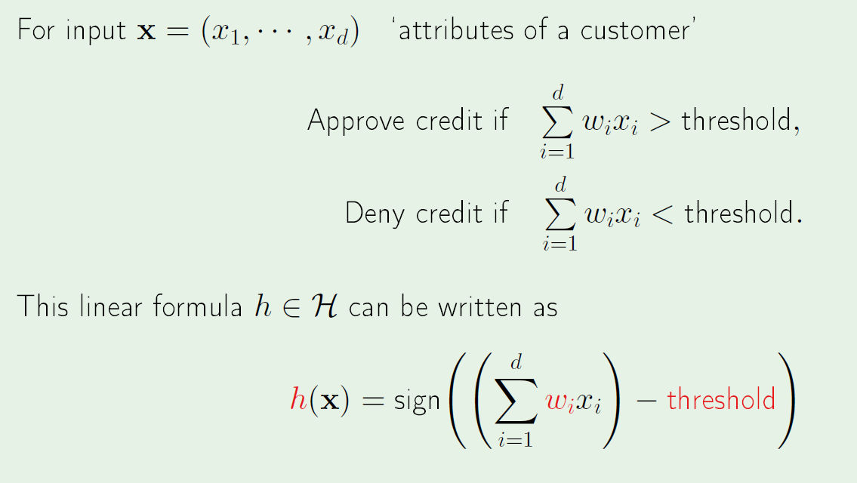
PLA (Perceptron)

Slide 14
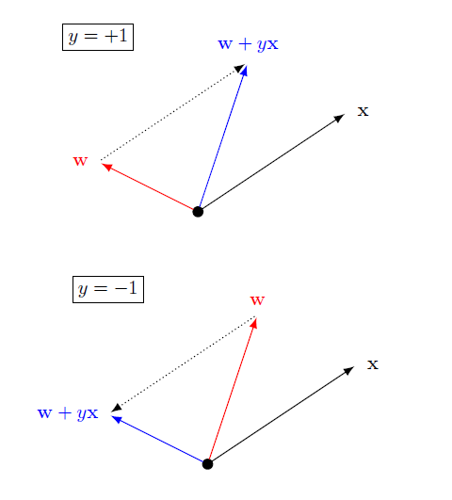
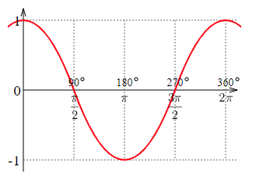
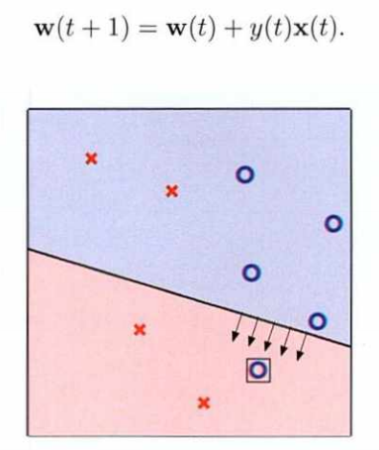
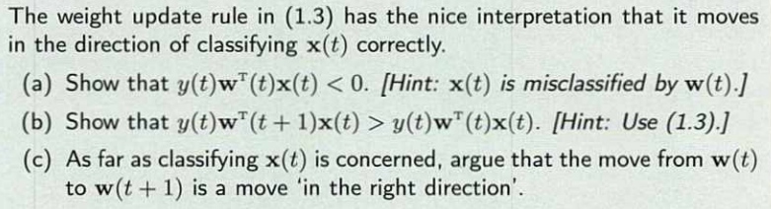
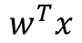
Perceptron의 학습 방법
PLA (Perceptron Learning Algorithm)
$$w^{T}x$$

Slide 15
Widrow-Hoff Procedure
가중치 업데이트 과정:
f = s = W⋅X
데이터 라벨링 1 → 1, 데이터 라벨링 0 → −1
기울기(Gradient): 만약 f =s,
새로운 가중치 벡터
Widrow-Hoff (delta) rule
(d − f) > 0 → increasing s → decreasing (d − f)
(d − f) < 0 → decreasing s → increasing (d − f)

Slide 16
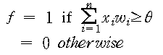
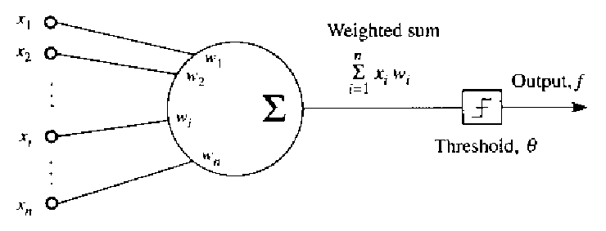
간단한 분류기: 퍼셉트론(Perceptron)
예제 데이터 셋
퍼셉트론(Perceptron)
x₂
1
input
Output (by f)
0
X₀
X₁
AND
OR
XOR
0
0
0
0
0
0
1
0
1
1
1
0
0
1
1
1
1
1
1
0
x₁

Slide 17
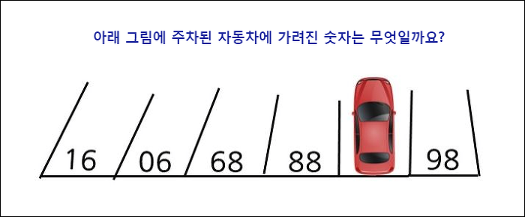
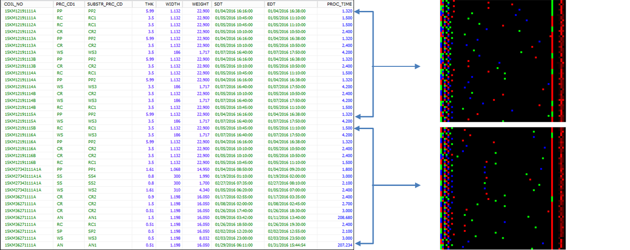
분석에 필요한 데이터 유형
수치형, 범주형
(234, 0.327, …) (토요일, 맑음, 배혜림)
연속형, 이산형
(0.234, 0.327, …) (0, 1)
정형, 비정형
(Table, 벡터, 리스트), (이미지, 음성, 문서)
균형, 비균형
양, 불량
기계는 모든 유형의 data를 받아 들일 수 있을까요?
범주형 변수 전처리
혼합된 입/출력

Slide 18
귀납적 추리 (Inductive inference)
사례/예제/데이터에서 명제/논제로
수학적 귀납법: k=1일 때 성립함을 증명, k일 때 성립한다고 추정, 그러고 나서 k+1일 때 성립함을 증명
“엔지니어들은 이러저러하다”, “비즈니스맨들은 이러저러하다.”
귀납법 vs. 정형화: 사례의 수
Cf. 연역적 추리 (deductive inference)
하나의 진술에서 또 다른 진술로
“인간은 죽는다. 소크라테스는 인간이다. 따라서, 그는 죽는다.”

Slide 19

데이터마이닝(DM)이 무엇인가?
의미 있는 패턴이나 법칙을 찾기 위해 다량의 데이터를 탐구하거나 분석하는 과정
Data Mining: the process of discovering new patterns from large data sets involving methods at the intersection of artificial intelligence, machine learning, statistics and database systems. (from Wikipedia)
소비자를 더 잘 이해함으로써 판매량과 이윤 그리고 회사의 가치를 높이는 것
경쟁력
Notes:
Remind:
2 types of revenue sources: initial sales and additional service and part sales over time (e.g., elevator manufacturer, software editor, etc.).
See Kumar and Reinartz (2002), HBR paper, challenging the loyalty myths
Retention
Steady stream of revenue over time (base profit) not for all industries but for industries charging the basic fee such as utilities, telecommunication (including the Internet)…
Sales growth
Satisfied and loyal customers increase spending (from multi-brand loyal to mono-brand loyal e.g. packaged goods, bank consolidation)
Cross and up-sell opportunities unless the brand is very strongly anchored or has very narrow product lines.
Customer referrals
Referral is very credible information source for purchase decision making.
Its impact is more substantial in services than in goods as the uncertainty on quality is higher.
Now it becomes easy and cheap to track customer referrals to integrated them into a LTV model (e.g., Amazon’s Wish list)
Buzz marketing is Hot: to generate word of mouth… (e.g., instead of rely on celebrities and opinion leaders, find out standard key users and online pollination (chat room) to generate WoM.)
Be careful to negative WoM: customer satisfaction is the bottom line.
Reduced operation cost
New sales to existing customer require less marketing, no new credit checks, less paperwork, and less time
Customers become familiar with the company, its product lines, and its procedures (less spending on communication).
Premium price
Less sensitive to price due to the switching cost (explain with a drawing: regular price for new customers + switching cost) (Not always!!! Loyal customers expect something in return for their loyalty  give something valuable with a low cost to the firm e.g., free ticket during the off-season, “Co-opetition”)
Not really paying a higher price but less looking for a bargaining deal (i.e. waiting for promotion)
Loyal customers appreciate the service quality initiatives (e.g., restaurant, hotel, airline) (appreciation of better quality may lead the firm to have more room for charging a premium price.)

Slide 20
언제, 어디서, 왜
데이터로부터 비즈니스에 관련 있는 중요한 정보/지식을 유도하는 과정
다량의 데이터를 분석하기 위한 일련의 강력한 테크닉/모델들
Notes:
Remind:
2 types of revenue sources: initial sales and additional service and part sales over time (e.g., elevator manufacturer, software editor, etc.).
See Kumar and Reinartz (2002), HBR paper, challenging the loyalty myths
Retention
Steady stream of revenue over time (base profit) not for all industries but for industries charging the basic fee such as utilities, telecommunication (including the Internet)…
Sales growth
Satisfied and loyal customers increase spending (from multi-brand loyal to mono-brand loyal e.g. packaged goods, bank consolidation)
Cross and up-sell opportunities unless the brand is very strongly anchored or has very narrow product lines.
Customer referrals
Referral is very credible information source for purchase decision making.
Its impact is more substantial in services than in goods as the uncertainty on quality is higher.
Now it becomes easy and cheap to track customer referrals to integrated them into a LTV model (e.g., Amazon’s Wish list)
Buzz marketing is Hot: to generate word of mouth… (e.g., instead of rely on celebrities and opinion leaders, find out standard key users and online pollination (chat room) to generate WoM.)
Be careful to negative WoM: customer satisfaction is the bottom line.
Reduced operation cost
New sales to existing customer require less marketing, no new credit checks, less paperwork, and less time
Customers become familiar with the company, its product lines, and its procedures (less spending on communication).
Premium price
Less sensitive to price due to the switching cost (explain with a drawing: regular price for new customers + switching cost) (Not always!!! Loyal customers expect something in return for their loyalty  give something valuable with a low cost to the firm e.g., free ticket during the off-season, “Co-opetition”)
Not really paying a higher price but less looking for a bargaining deal (i.e. waiting for promotion)
Loyal customers appreciate the service quality initiatives (e.g., restaurant, hotel, airline) (appreciation of better quality may lead the firm to have more room for charging a premium price.)

Slide 21
배경
다량의 데이터를 생성
다량의 데이터를 저장
저렴한 연산력
강력한 데이터마이닝 패키지 개발
기업들 간의 치열한 경쟁
Notes:
Remind:
2 types of revenue sources: initial sales and additional service and part sales over time (e.g., elevator manufacturer, software editor, etc.).
See Kumar and Reinartz (2002), HBR paper, challenging the loyalty myths
Retention
Steady stream of revenue over time (base profit) not for all industries but for industries charging the basic fee such as utilities, telecommunication (including the Internet)…
Sales growth
Satisfied and loyal customers increase spending (from multi-brand loyal to mono-brand loyal e.g. packaged goods, bank consolidation)
Cross and up-sell opportunities unless the brand is very strongly anchored or has very narrow product lines.
Customer referrals
Referral is very credible information source for purchase decision making.
Its impact is more substantial in services than in goods as the uncertainty on quality is higher.
Now it becomes easy and cheap to track customer referrals to integrated them into a LTV model (e.g., Amazon’s Wish list)
Buzz marketing is Hot: to generate word of mouth… (e.g., instead of rely on celebrities and opinion leaders, find out standard key users and online pollination (chat room) to generate WoM.)
Be careful to negative WoM: customer satisfaction is the bottom line.
Reduced operation cost
New sales to existing customer require less marketing, no new credit checks, less paperwork, and less time
Customers become familiar with the company, its product lines, and its procedures (less spending on communication).
Premium price
Less sensitive to price due to the switching cost (explain with a drawing: regular price for new customers + switching cost) (Not always!!! Loyal customers expect something in return for their loyalty  give something valuable with a low cost to the firm e.g., free ticket during the off-season, “Co-opetition”)
Not really paying a higher price but less looking for a bargaining deal (i.e. waiting for promotion)
Loyal customers appreciate the service quality initiatives (e.g., restaurant, hotel, airline) (appreciation of better quality may lead the firm to have more room for charging a premium price.)

Slide 22
Brief history
1960년대 SAS, SPSS 패키지와 더불어 통계분석에 관련됨
1980년대 기계학습, 데이터베이스 엔지니어링 방법
1990년대 데이터마이닝= ‘데이터 준설’ 또는 “자백할 때까지 데이터 때리기”
2000년대 (예측) 분석
Notes:
Remind:
2 types of revenue sources: initial sales and additional service and part sales over time (e.g., elevator manufacturer, software editor, etc.).
See Kumar and Reinartz (2002), HBR paper, challenging the loyalty myths
Retention
Steady stream of revenue over time (base profit) not for all industries but for industries charging the basic fee such as utilities, telecommunication (including the Internet)…
Sales growth
Satisfied and loyal customers increase spending (from multi-brand loyal to mono-brand loyal e.g. packaged goods, bank consolidation)
Cross and up-sell opportunities unless the brand is very strongly anchored or has very narrow product lines.
Customer referrals
Referral is very credible information source for purchase decision making.
Its impact is more substantial in services than in goods as the uncertainty on quality is higher.
Now it becomes easy and cheap to track customer referrals to integrated them into a LTV model (e.g., Amazon’s Wish list)
Buzz marketing is Hot: to generate word of mouth… (e.g., instead of rely on celebrities and opinion leaders, find out standard key users and online pollination (chat room) to generate WoM.)
Be careful to negative WoM: customer satisfaction is the bottom line.
Reduced operation cost
New sales to existing customer require less marketing, no new credit checks, less paperwork, and less time
Customers become familiar with the company, its product lines, and its procedures (less spending on communication).
Premium price
Less sensitive to price due to the switching cost (explain with a drawing: regular price for new customers + switching cost) (Not always!!! Loyal customers expect something in return for their loyalty  give something valuable with a low cost to the firm e.g., free ticket during the off-season, “Co-opetition”)
Not really paying a higher price but less looking for a bargaining deal (i.e. waiting for promotion)
Loyal customers appreciate the service quality initiatives (e.g., restaurant, hotel, airline) (appreciation of better quality may lead the firm to have more room for charging a premium price.)

Slide 23
Application
Traditionally
통신 (SKT)
금융 (Charles Swab, Capital One, Bank of America) 사기 & 마케팅
보험 (State Farm)
소매 (현대, Walmart, Costco)
통신판매
정부 (미국 FBI, CIA, 재무부-돈세탁)
항공 (United Air, 대한항공)
Recently
(Smart) Manufacturing?
Manufacturing?
Notes:
Remind:
2 types of revenue sources: initial sales and additional service and part sales over time (e.g., elevator manufacturer, software editor, etc.).
See Kumar and Reinartz (2002), HBR paper, challenging the loyalty myths
Retention
Steady stream of revenue over time (base profit) not for all industries but for industries charging the basic fee such as utilities, telecommunication (including the Internet)…
Sales growth
Satisfied and loyal customers increase spending (from multi-brand loyal to mono-brand loyal e.g. packaged goods, bank consolidation)
Cross and up-sell opportunities unless the brand is very strongly anchored or has very narrow product lines.
Customer referrals
Referral is very credible information source for purchase decision making.
Its impact is more substantial in services than in goods as the uncertainty on quality is higher.
Now it becomes easy and cheap to track customer referrals to integrated them into a LTV model (e.g., Amazon’s Wish list)
Buzz marketing is Hot: to generate word of mouth… (e.g., instead of rely on celebrities and opinion leaders, find out standard key users and online pollination (chat room) to generate WoM.)
Be careful to negative WoM: customer satisfaction is the bottom line.
Reduced operation cost
New sales to existing customer require less marketing, no new credit checks, less paperwork, and less time
Customers become familiar with the company, its product lines, and its procedures (less spending on communication).
Premium price
Less sensitive to price due to the switching cost (explain with a drawing: regular price for new customers + switching cost) (Not always!!! Loyal customers expect something in return for their loyalty  give something valuable with a low cost to the firm e.g., free ticket during the off-season, “Co-opetition”)
Not really paying a higher price but less looking for a bargaining deal (i.e. waiting for promotion)
Loyal customers appreciate the service quality initiatives (e.g., restaurant, hotel, airline) (appreciation of better quality may lead the firm to have more room for charging a premium price.)

Slide 24
DM의 출발점: Data(base)
생산 DB
시간 t에서의 기온, 압력
통신 소비자 DB
나이, 직업, 구매 (양, 빈도, 최근성), 폰 타입
대출 신청인 DB
나이, 직업, 수입, 자산, 대출한도, 기존 대출
증권 DB
가격, 이자, 여타 기준들

Slide 25
기본 개념들
알고리즘(Algorithm)
특정데이터 마이닝 기술을 구현하기 위해 사용되는 특정 절차
의사결정나무, 선형 회귀 분석 등
독립변수 (independent variable), 종속변수 (dependent variable)
Predictor, input variable, field, attribute
Response, output variable, target variable, outcome variable
계수 추정 또는 파라미터 추정
잔차, 오류
학습 오류 vs. 평가 오류

Slide 26
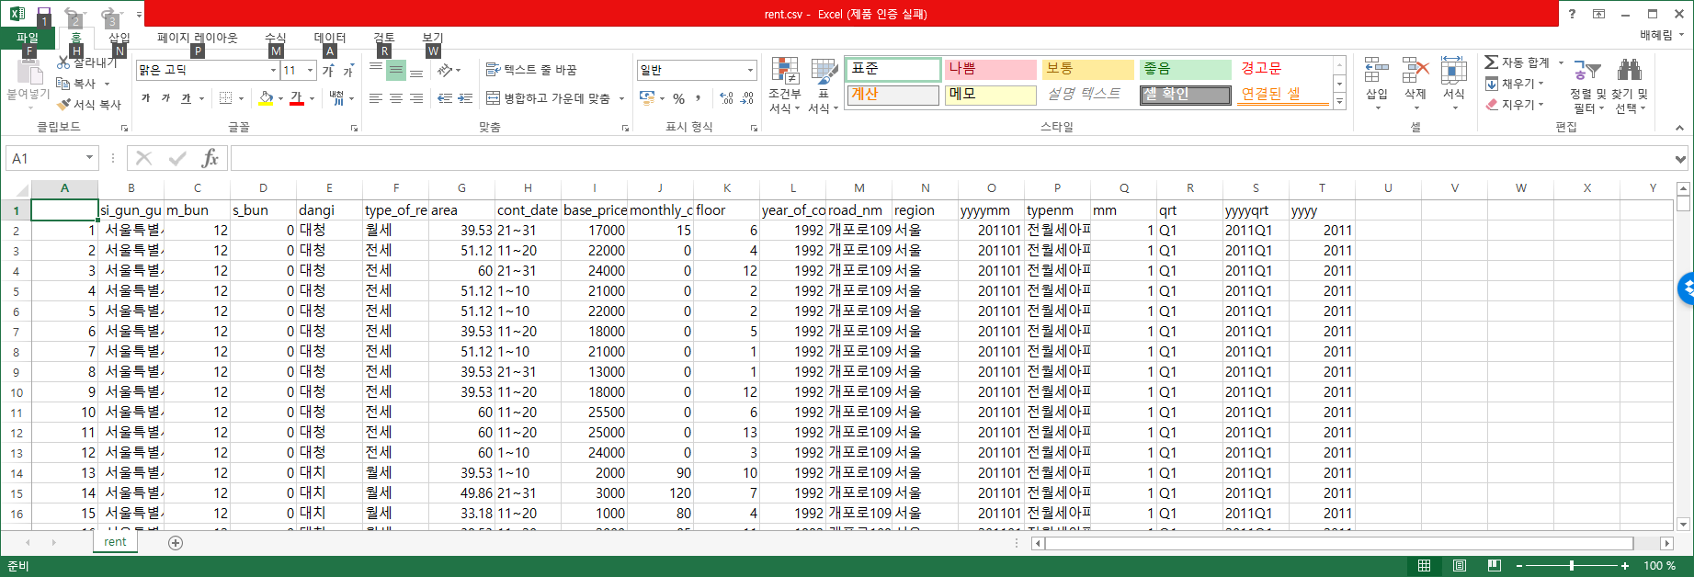
용어 및 표기법
Case, Observation, Record, Pattern, Row
측정이 수행되는 분석 단위
지도학습 vs. 비지도학습
Test Data
Training Data
Confidence
제품 A와 B가 구매된다면 C도 같이 구매된다.
제품 A와 B를 구매할 때 C를 구매할 조건부 확률

Slide 27
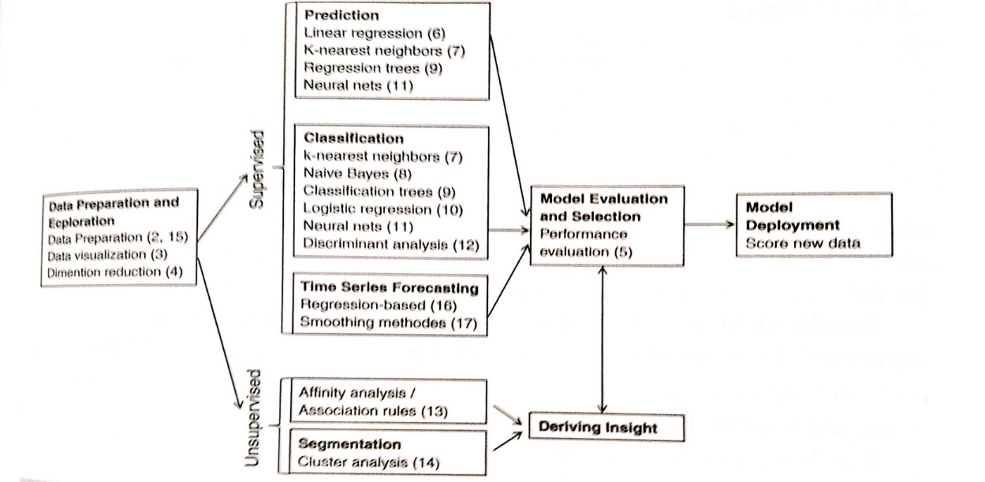
데이터 마이닝(Data mining)
Y=f(X)에서 f찾기 문제

Slide 28
예측(Prediction)
대표적인 예측 방법: 회귀분석(Regression)
독립변수 또는 예측변수로 종속변수를 예측
독립변수는 연속적이거나 또는 범주적일 수 있음
선형 회귀분석, k-근접 이웃 기법, 신경망
예
마케팅 캠페인에 응할 것인가?
다음 6개월 안에 통신 서비스를 그만둘 것인가?
다음 주 주가 = f(최근 가격, 경제지표)

Slide 29







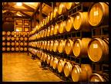
보르도 와인 생산과정
18개월 후
6개월 후

Slide 30
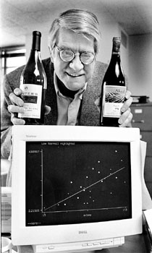

기상조건에 따른 보르도 와인의 품질은?
기온, 강수량 등등
X: 1952~1980 보르도 날씨 (월별 날씨, 햇볕, 강수량)
Vs.
Y: 보르도 와인 평균 가격 (또는 품질)

Slide 31
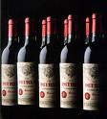
보르도 와인
[ Orley Ashenfelter ]
품질 = 12.145
+ 0.00117 * 겨울 강우량
+ 0.06140 * 생장기 평균 기온
- 0.00386 * 추수기 강우량
이것은 언제 계산될 수 있는가? Vs. 전문가들?

Slide 32
분류 (Classification)
범주형 종속변수를 가진 회귀분석
학습 데이터, 평가 데이터, 일반화
의사결정 나무, 신경망
예
대출 승인 = f(개인정보)
증권가격 이동 방향 = f(최근 가격, 경제지표)

Slide 33
의사결정 나무: 포털 사용자 중에서 서비스 사용자 예측
사용자 1: 비사용자 0
나이
< 26
>= 26
연봉
자녀 수
< 2000
>= 2000
< 2
>= 2
If 나이 < 26, 연봉 > 20K,
0 : 77.8%, 1 : 22.2%
연봉
< 5000
>= 5000
If 나이 > 26, 자녀 수 < 2, 연봉 < 50K ,
0 : 10.0%, 1 : 90.0%

Slide 34
장바구니 분석
어떤 항목들이 함께 구매되는가?
A Priori 알고리즘
예
A라는 영화를 본 사람들은 B라는 영화도 본다.
우유와 버터는 함께 구매된다.
또한, 시간관계

Slide 35
추천 시스템
내용 연관분석(Nate)
27만명
규칙: 음악 – 라이브벨
“눈의 꽃”
음악 구매자 중에서
라이브벨 구매
순위 | 음악 & 라이브벨 | 소비자 수
1 | 눈의꽃 & 눈의꽃 | 19,160
2 | 불치병& 불치별 | 10,300
3 | 눈의꽃 & 불치병 | 6,134
4 | 중력(Gravity) & 중력(Gravity) | 5,705
5 | 불치병 & 눈의꽃 | 4,925
6 | 삭제 & 삭제 | 4,427
7 | 은영이에게 & 은영이에게 | 4,190
8 | 눈의꽃 & 중력(Gravity) | 4,051
9 | I do & I do | 3,874
10 | 중력(Gravity) & 눈의꽃 | 3,732
음악 (640K, 11%)
라이브벨 (90K 15.4%)
지지도 : 4.7%
신뢰도: 42.9%, 30.6%
향상도 : 2.8
* Data Source : ’04.11시점 MLB Transaction 데이터

Slide 36
NATE에서 내용
음악 ~ 라이브벨
라이브벨 ~ 컬러링
컬러링 ~ 음악
이들은, 노래 레벨에서, 함께 팔리는 것으로 판명되었다!
패키징과 인터페이스가 제안된다.

Slide 37
19~24세 사람들 사이에서의 같은 노래 구매. 패키징과 인터페이스 디자인을 위한 비즈니스 정보를 제공할 수 있음
음악
패키징
노래 레벨 라이트 패키지 제공
$4에 3~5곡을 담는 “헤비” 패키지와 더불어, 노래 레벨 “라이트” 패키지(음악, 라이브벨 그리고 컬러링)가 제공된다.
행복하지 말아요
라이브벨
컬러링
▶ 곡 패키지 구매
①곡/가수소개
②곡 듣기
③뮤직다운
④라이브벨
⑤컬러링
⑥노래방
지식
“19~24세 사람들은 같은 노래의
각각 다른 포맷들을 구매하는 경향이 있다.”
”
인터페이스
같은 노래의 각각 다른 포맷들을 구매하기에 용이
라이브벨을 사면, 컬러링 구매가 추천됨
라이브벨 구매에서 컬러링 구매로 직접 링크
번잡했었음: 인터페이스 위계를 오르락내리락
다운로드 완료
교차판매 기회
‘눈의꽃’ 라이브벨 다운로드가 완료되었습니다. ▶[축!당첨]3억 경품 받기
▶’눈의꽃’ 컬러링 설정 ▶’눈의꽃’ 뮤직 다운
메뉴 상위

Slide 38
군집화 (Clustering)
비슷한 대상들의 무리
비교사, 탐색적 지식 발견
C-means, SOM, 경쟁학습
예
타깃 마케팅을 위한 시장 세분화
체형

Slide 39
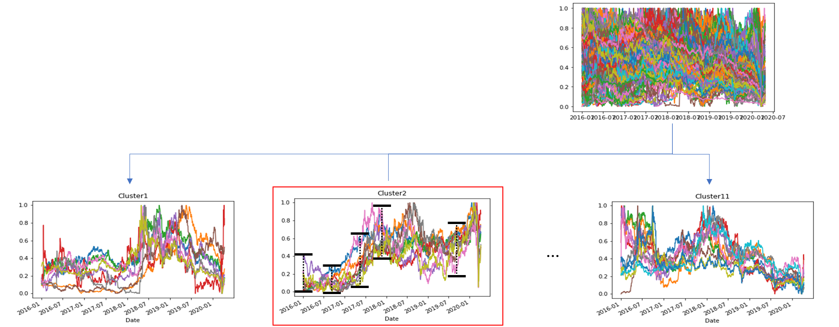
금융상품의 지수 변화에 따른 시계열 패턴 군집화

Slide 40

각각 다른 형태의 체형들
미 육군은 제공되는 유니폼 사이즈의 수를 줄이기 원함
코넬 대학 연구 팀이 여군 3,000명의 100개 이상 치수를 만듦
군집화의 결과 더 적은 수의 체형이 나왔고, 따라서 제공되는 유니폼의 수도 적어짐

Slide 41
마케팅 태스크, 데이터마이닝 태스크, 응용 분야
응답 모델링: 분류, 보험회사
고객 프로파일링: 데이터 탐색, 신용카드회사
시장 세분화: 군집화, 신용카드회사
개인화: 분류, Amazon, NYTimes
교차판매: 분류, MBA, 신용카드회사
상향판매: 분류, MBA , 신용카드회사
이탈예측: 분류, 회귀분석, 통신회사
위기예측: 분류, 회귀분석, 통신회사 또는 신용카드회사

Slide 42
데이터 기반 접근법의 단계
원재료
생산
(혼련 → 압출 → 재단 → 조인트)
제품
(검사)
투입량,
투입순서
작업계획
작업실적/현황
작업환경
양/불량
Difficulty
작업현황
1. Monitoring
Descriptive Analytics
작업이상상황
2. Detection
Diagnostic Analytics
불량의 원인
4. Diagnosis
작업완료시간
3. Prediction
Predictive Analytics
작업의사결정
5. Auto control
Value
Prescriptive Analytics

Slide 43
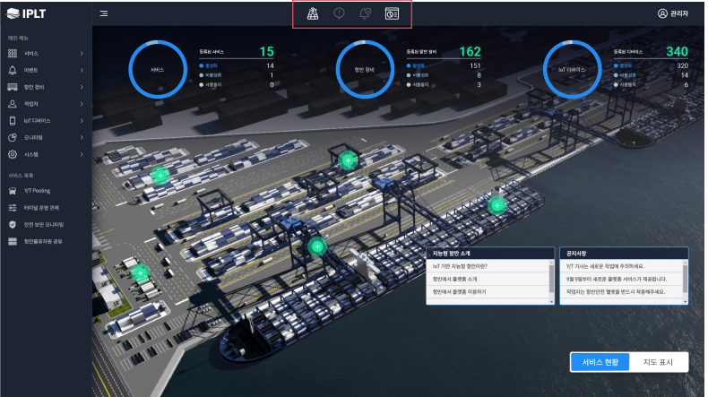
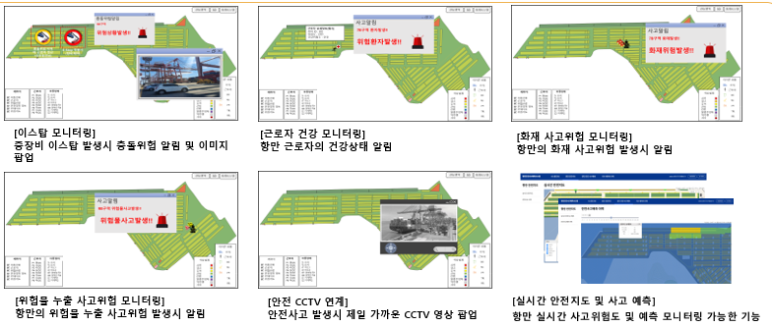
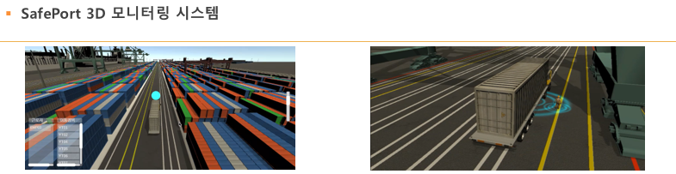
항만에서의 모니터링

Slide 44
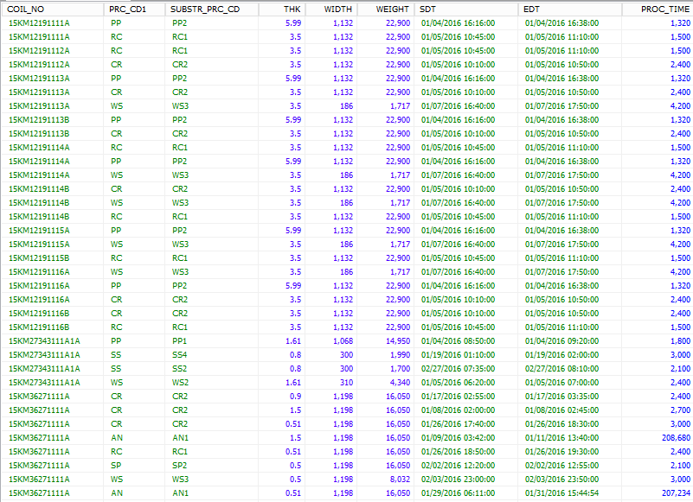

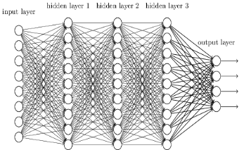

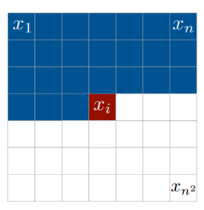
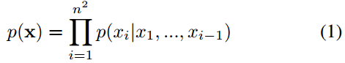
작업 완료시간 예측
Encoding
Decoding
Processing time
Event logs
Occluded image
Gated-PixelCNN
Completed image

Slide 45
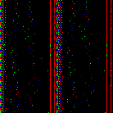
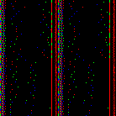
실험결과 (1)
actual
predicted
actual
predicted
actual
predicted
actual
predicted

Slide 46
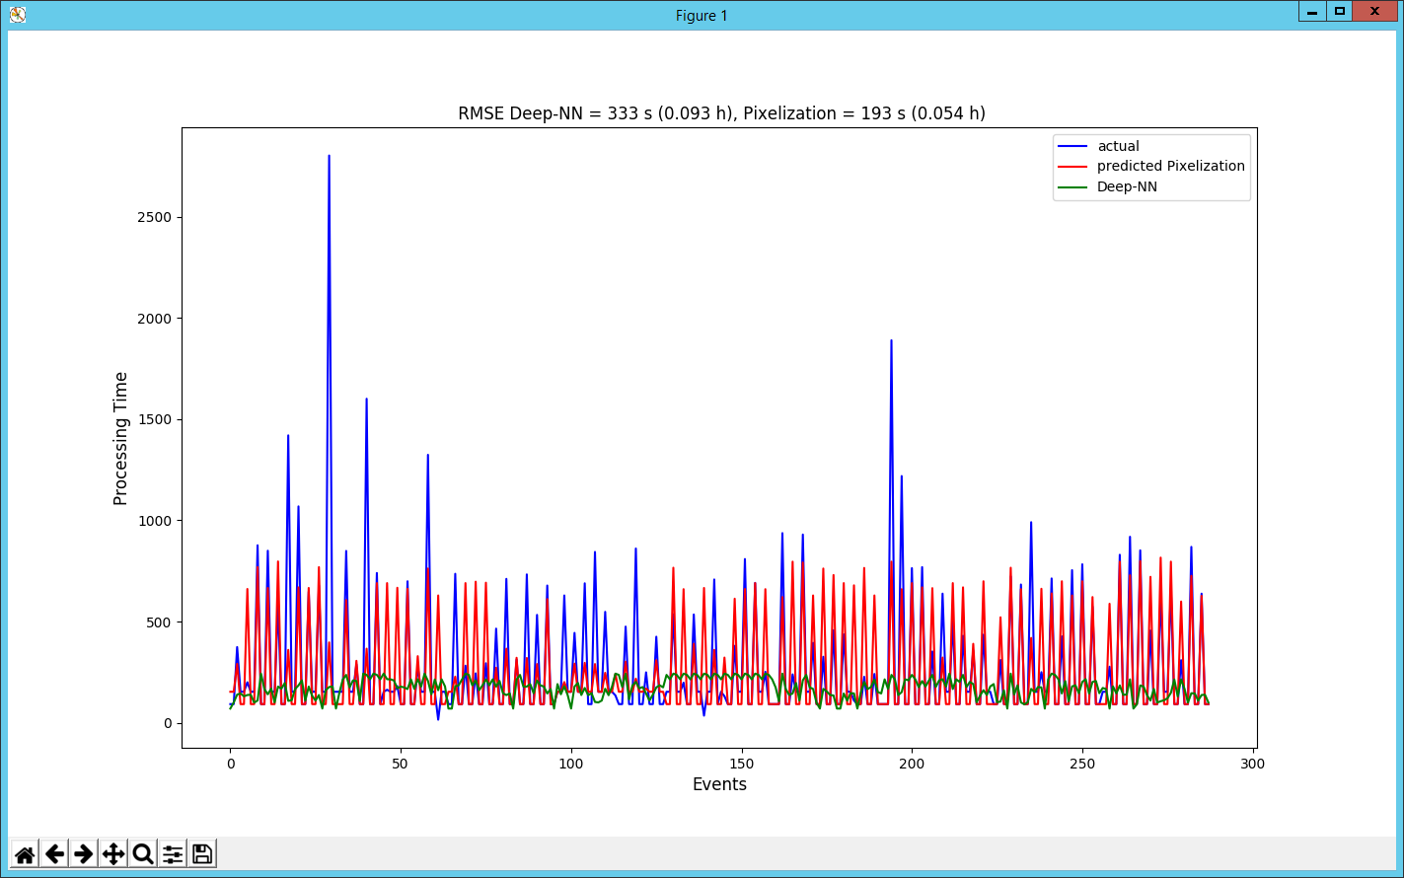
실험결과 (2)
Comparison between Deep-Neural Network and Our Approach
딥뉴럴 네트워크는 범주형 데이터를 사용했을 때 잘 수행될 수 없음

Slide 47
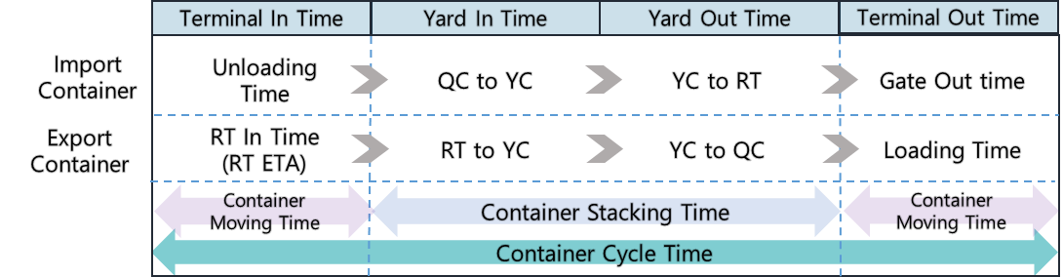
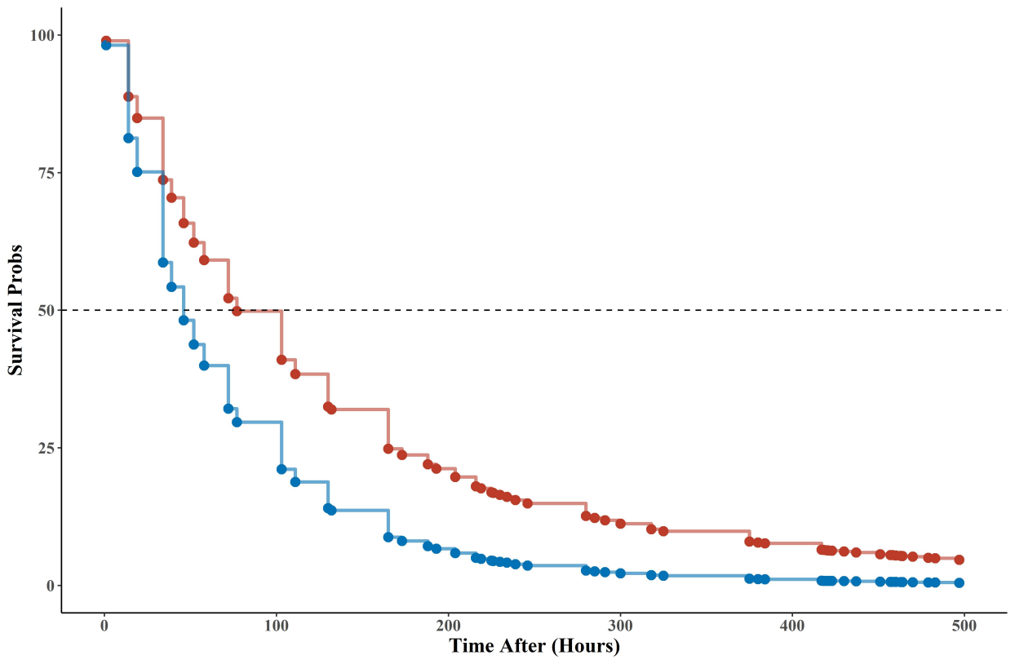
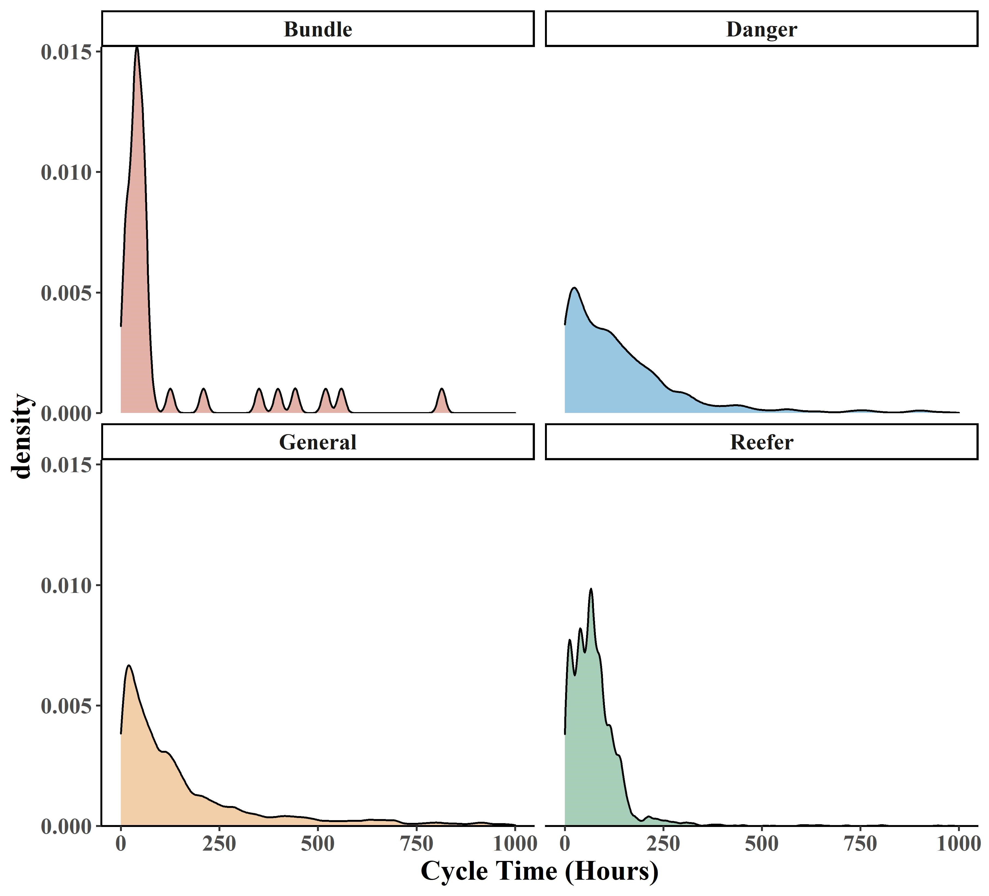
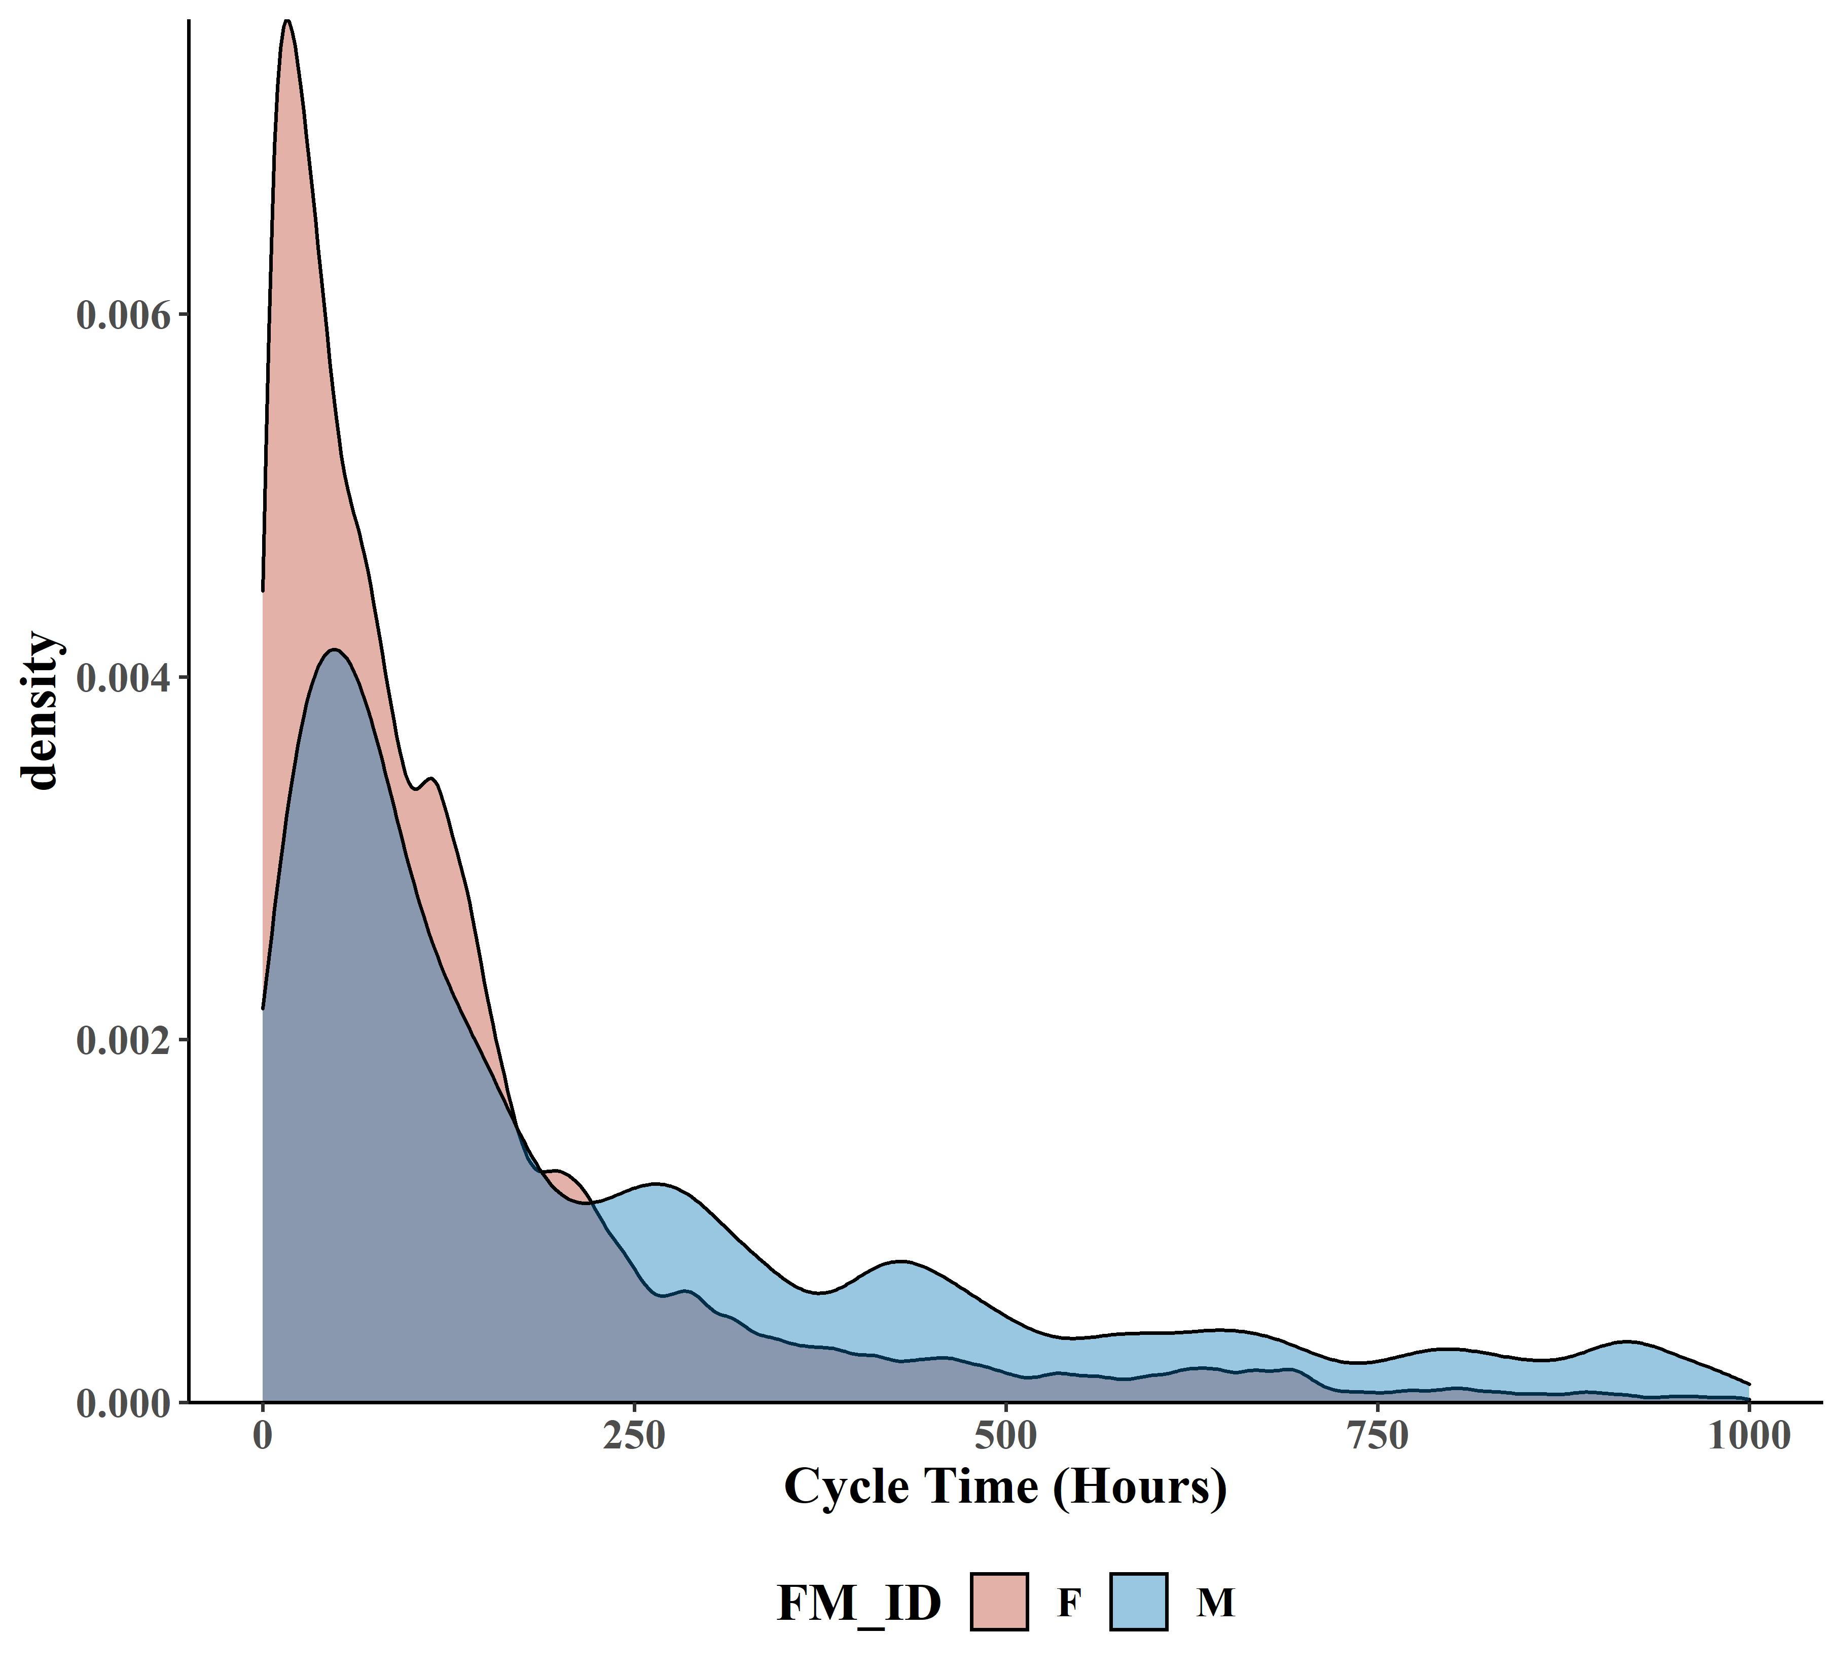
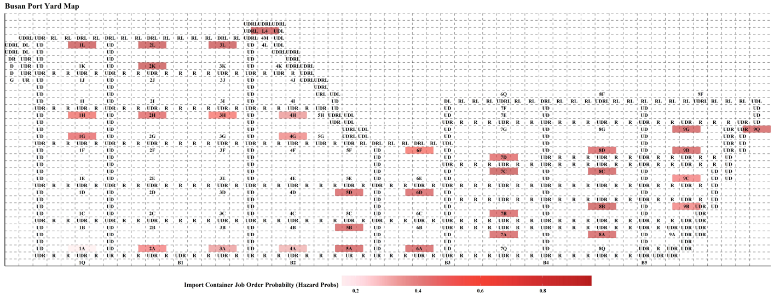
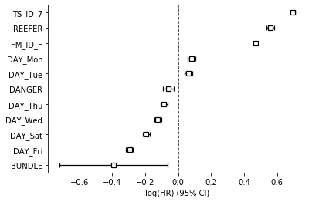
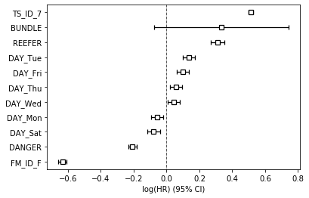
Smart Operation을 위한 머신러닝(ML)
가. 미래 장치장 예측 정의
생존 분석을 활용한 컨테이너 속성 별 HR Ratio
[포함된 정보]
Full/Empty
환적
컨테이너 화물 종류
요일 별
수출입 컨테이너에 따른 Container Cycle Time, Moving Time, Stacking Time 정의
야드 적재량 예측을 통한 야드 운영 계획 효율성 증대 및 미래 혼잡도 계산 기반 마련
나. 분석 방법
컨테이너 특성 별 Cycle Time에 대한 현황 분석
환적의 영향이 가장 크기 때문에, 환적의 유무로 HR Ratio가 표현
다. 분석 결과
위험 확률 높을 수록 진하게 표시
컨테이너 특성에 따른 컨테이너 물량 및 Cycle time 현황
컨테이너 Stacking Time 예측을 위한 생존 분석
(수입)
(수출)
생존 분석을 통한 야드 적재량 확률을 색의 진함에 따라 Grid화 표현
생존 분석을 통해 변수들의 유의성을 판단(영점 기준 오른쪽-유 의미)

Slide 48
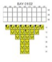
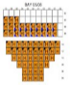
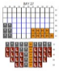
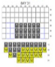
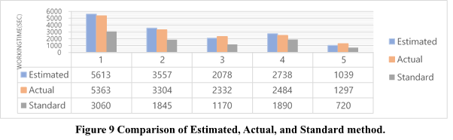
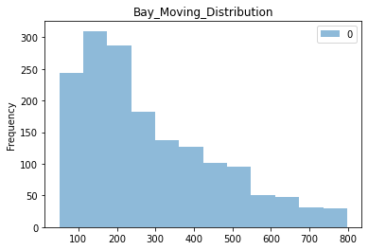
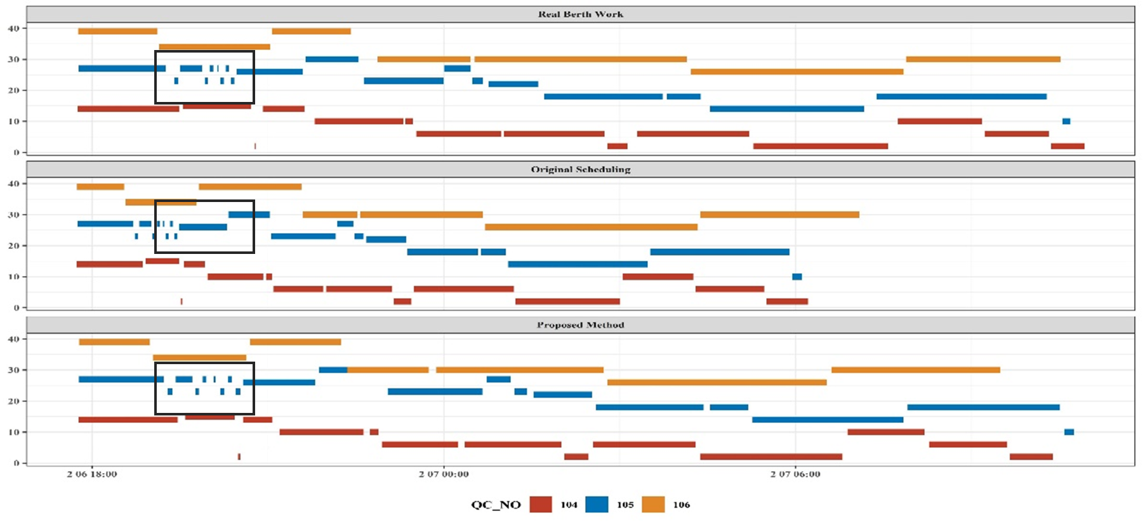
Smart Operation을 위한 머신러닝(ML)
가. QC 작업 패턴 분석 정의
현재 TOS에서는 본선 작업 계획(Crane Working Plan)을 구성할 때, 양/적하 작업 수량에 따른 단순 산술 형식(Ex, 양하 * 1.5분, 적하 * 2.5분)으로 본선 작업을 계획하고 있음
이러한 단순 산술 형식은 실제 본선 작업 중에 잦은 Schedule 변경과 Yard Crash 등의 항만 생산성 저하 문제를 야기하고 있음
본선 작업 시에 더 정교한 CWP를 구성할 수 있다면, 항만 터미널 생산성을 증가시킬 수 있는 효과가 있음
본선 작업 시 컨테이너의 특성을 반영하여 QC(CC)의 작업 예상완료시간(ETC)을 더 정교하게 예측함을 통해, 본선 작업 예상시간(ETW)의 정확성을 높여 항만 생산성을 증가시키는 것이 목적
나. QC 작업 패턴 분석 방법
본선 작업 스케쥴 정리 기법
ETW를 기반으로 본선 작업의 총 시간 예측
[성능 지표]
371개 선박 Schedule에 대한 평가 진행
예측 오차 평균 50.8% 감소
기존 산술 방식 : Median 기준 3.46 시간의 오차 발생
제안된 방법론 : Median 기준 1.56 시간의 오차 발생
Yard Crash 발생 예측 정확성 향상
각 선박에 대한 Bay Cluster 추출
본선 작업에서의 QC의 작업 특성 별 ETC 분포 도출
도출된 스케줄의 예상 작업시간 완료를 기준으로 ETW 예측
Ex)
[Real Berth Work]
[Original Scheduling]
[Proposed Method]
Type, F/M, 작업자 변경, Bay 변경 등의 조건을 고려한 QC의 ETC 분포 기반 ETC 예측
시간 대 별로 시각화 했을 때, Original Scheduling에 비해 본 연구의 제안 방법이 탐지 및 예측력이 우수함

Slide 49
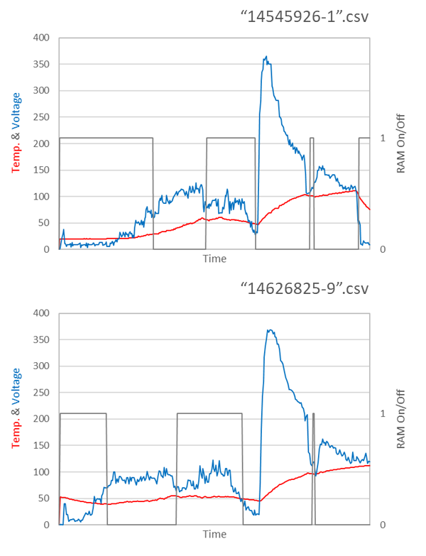
DRB problem
기계의 현황
재고의 현황
현재까지의 작업 실적

Slide 50
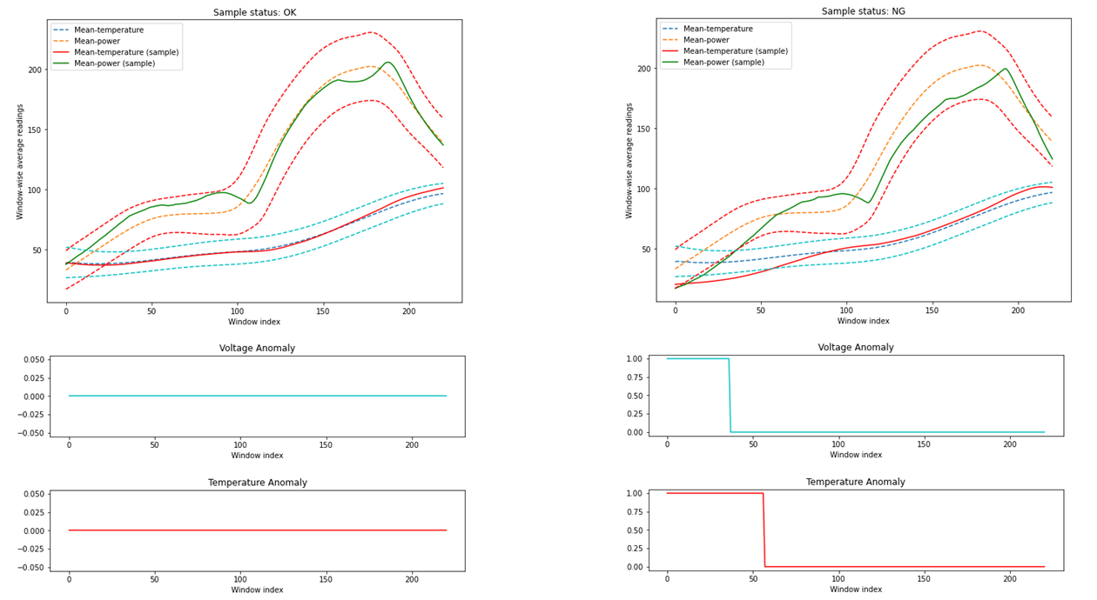
작업의 이상상황

Slide 51
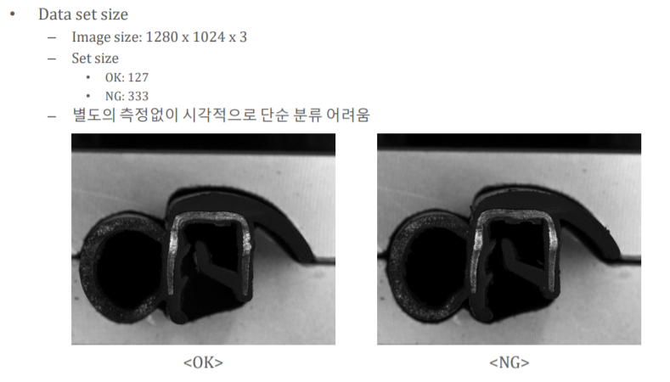


Slide 52


불량의 원인

